Slide 1

^{PREZENTACJA DLA KLASY 1 SP}
^{DO LEKCJI 15 i 16}
PAN BÓG UCZYNIŁ NAS SWOIMI DZIEĆMI
NASI BLISCY

Slide 2


PAN BÓG UCZYNIŁ NAS SWOIMI DZIEĆMI

Slide 3
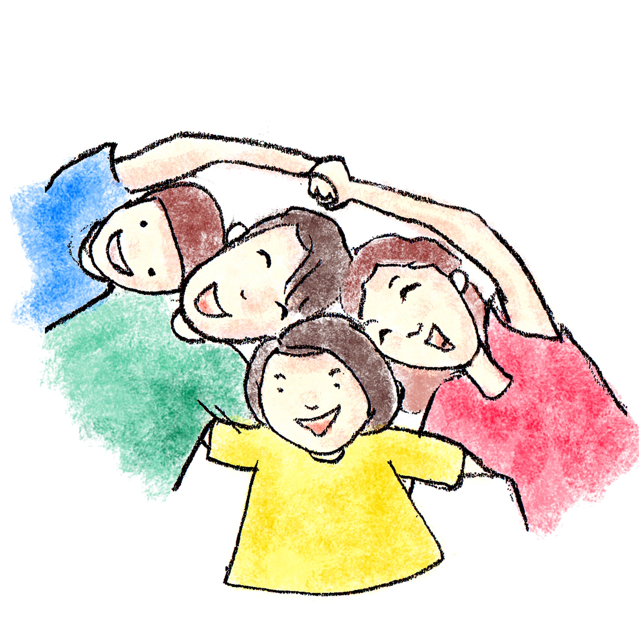
Przez chrzest zostaliśmy włączeni
do rodziny dzieci Bożych.
1

Slide 4
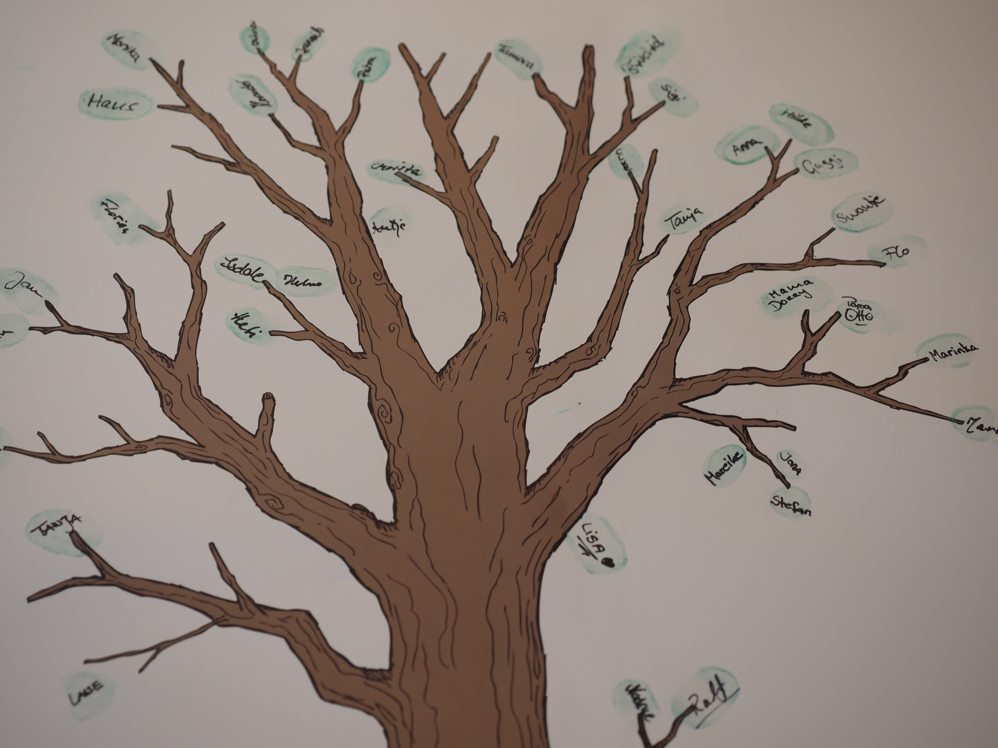
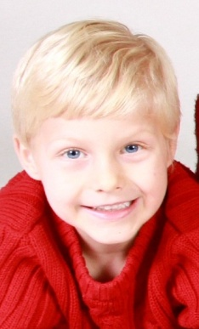
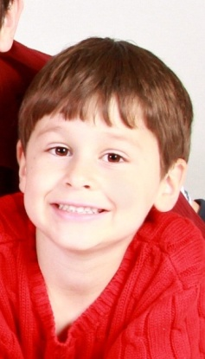
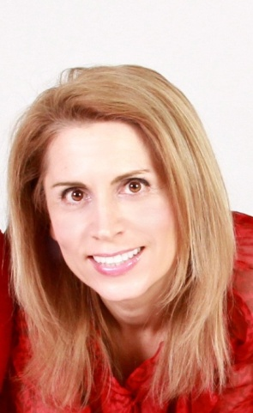
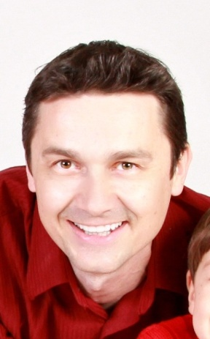
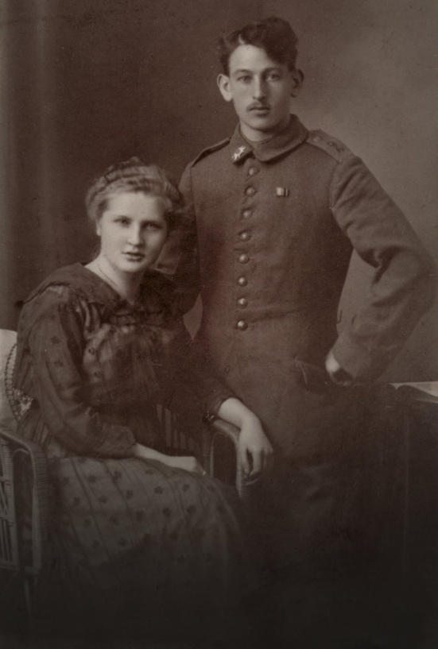
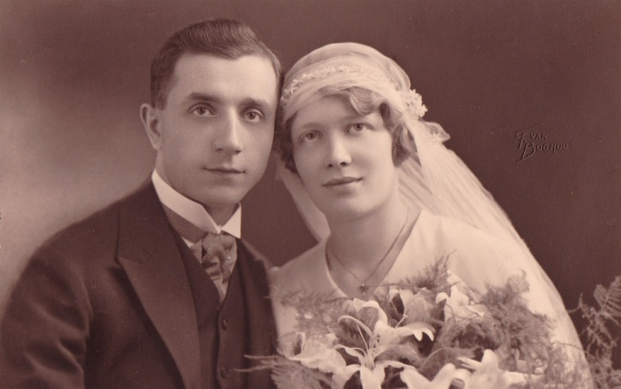
Bóg daje nam naszą ziemską rodzinę.
2

Slide 5
^{BIBLIOGRAFIA}
Jesteśmy w rodzinie Pana Jezusa. Podręcznik dla klasy pierwszej szkoły podstawowej, red. ks. prof. J. Szpet, D. Jackowiak. Wydawnictwo Święty Wojciech, Poznań 2012, s. 38-41.
^{Jesteśmy w rodzinie} Pana Jezusa. Poradnik metodyczny. Pierwsza klasa szkoły podstawowej, red. ks. prof. J. Szpet, D. Jackowiak. Wydawnictwo Święty Wojciech, Poznań 2012, s. 66-69.
^{FOTOGRAFIE}
^{pixabay.com}
3

